Slide 1
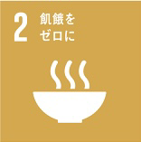
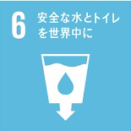
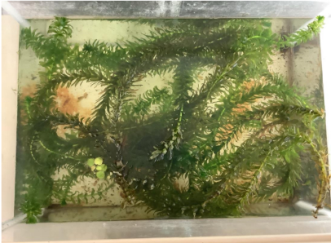
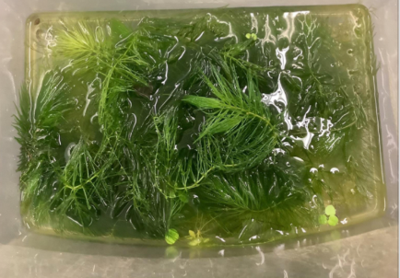
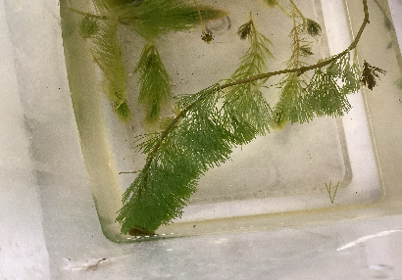
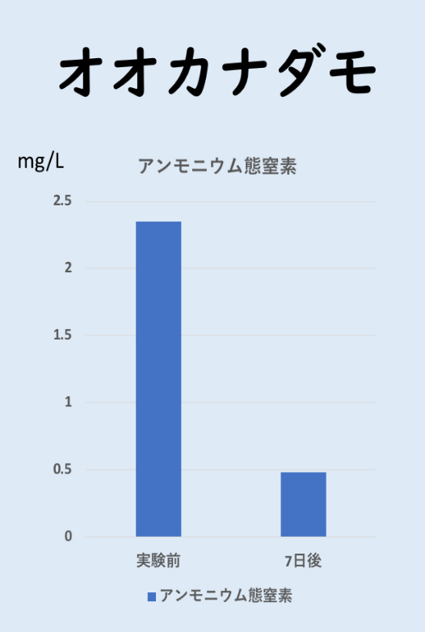
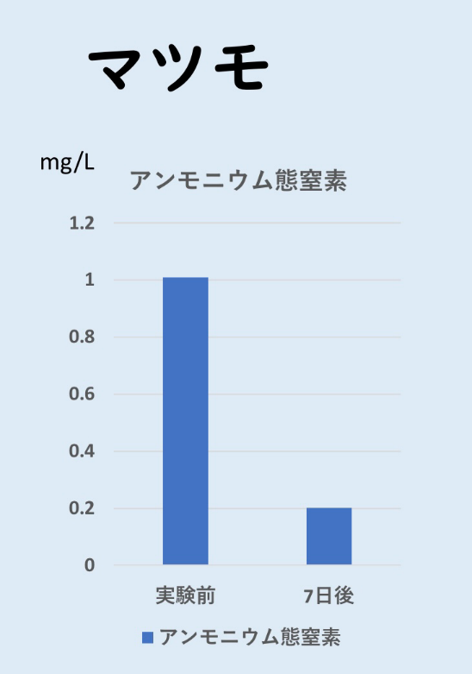
Let’s clean water
私たちは、先行研究やインターネットの情報により、水草に浄水効果があることと、水草などを用いた浄水方法である「緩速濾過法」の存在を知った。そこで、どの水草により大きな浄水効果があるのかを探ることにより、より効率的な緩速濾過を実現でき、世界中の人がより簡単に安全な水を手に入れられるようになれるのではないかと考え、パックテストや滴定などの方法を用いて水草ごとの浄水能力を検証する実験を行った。結果NH₄Cl水溶液とNaNO₃水溶液については、水草による浄水効果を確認することができ、全体的な傾向として、マツモが浄水効果が高いと考えられた。
概要
世界には、浄水設備がない地域が多くある。そのような地域をはじめ、世界には安全な水を使用できていない人が約9億人。そして、安全でない水の影響で180万人の子どもが命を落としている。このことから、世界では安全な水が必要とされていることがわかった。しかし、安全な水を手に入れられない地域のほとんどは貧しく、浄水設備を簡単には取り入れられないだろう。そこで、浄水方法について調べたところ、先行研究より、水草を用いた効率的な緩速濾過法があることを知り、これを実現させることで世界中の人がきれいな水を手に入れられるのではないかと考えた。さらには、SDGsにおいて、2番「飢餓をゼロに」と
6番「安全な水とトイレを世界中に」を目標として研究を進めた。
１．目的
2. 仮説 水草の浄化作用を調べることでより効率的な緩速濾過を実現できる。
実験条件
入れる水草の量:それぞれ30g インキュベーター:16.5℃（日本の平均温度）,電気フル点灯
水の条件 綺麗な水の定義 汚い水の定義
実験１
実験1では、アンモニウム，硝酸，リン酸などといった富栄養化を引き起こす物質に着目し、実験を行った。
実験2
実験2では、COD に着目して実験を行った。
実験方法 1.肥料0.05gを水1.0Lに溶かし、水溶液を作る。
2.作った水溶液に水草を入れ、インキュベーターに入れる。
3.2週間ごとに滴定によりCODを求める。
3．方法
実験方法
1）アンモニウム，硝酸，リン酸を含んだ物質である、塩化アンモニウム、硝酸ナトリウム、リン酸三 カリウムをそれぞれ蒸留水に入れ、水溶液を作る。 水300gに対し、それぞれ0.001g,0.01g,3.00g）
2）作った水溶液に水草を入れ、インキュベーターに入れる
3）１週間後にパックテストを行う
4．結果
実験1① NH₄Cl水溶液についての浄水実験
減少率
オオカナダモ 平均:81%
マツモ 80%
これらの結果よりNH₄Clにおいて、オオカナダモとマツモの浄水効果に差はほぼないと言える。
2.34
1.01
0.48
0.20
図1:オオカナダモを用いたNH₄Clの実験
図2:マツモを用いたNH₄Clの浄水結果
カボンバは時間の都合上実験できていない

Slide 2
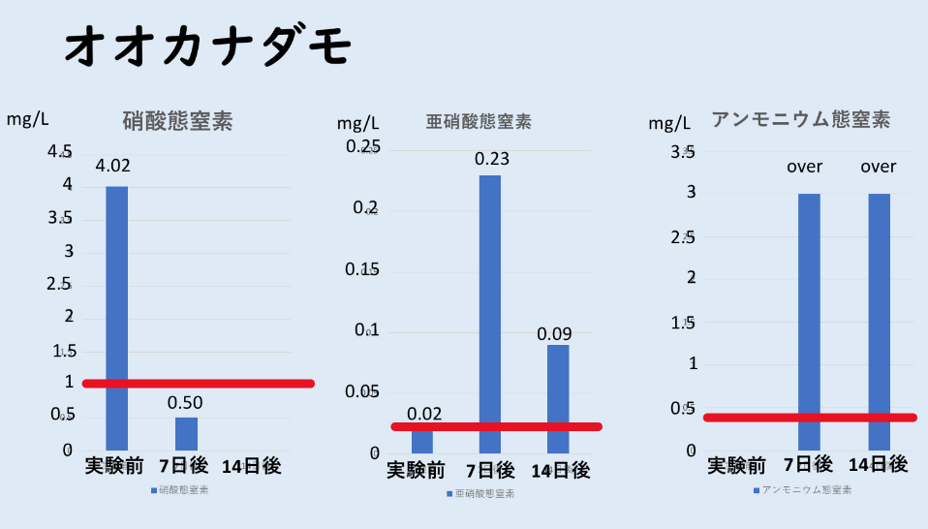
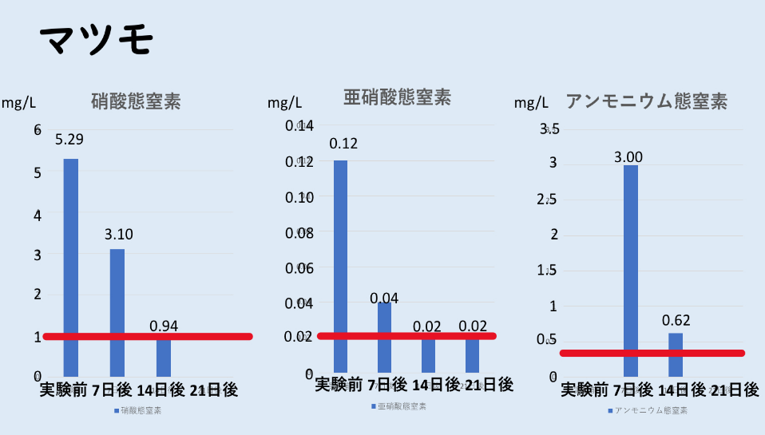
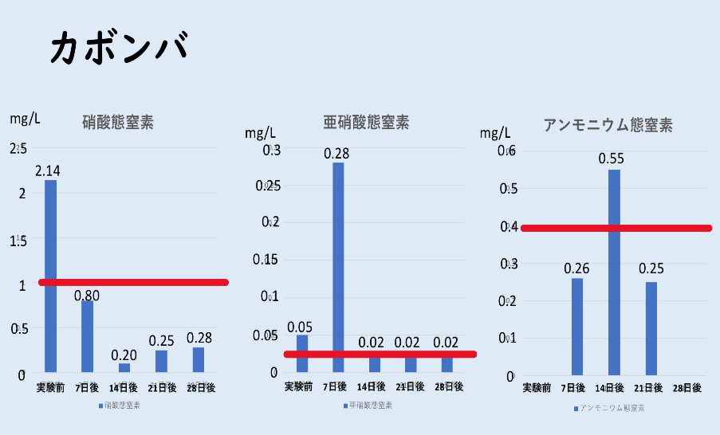
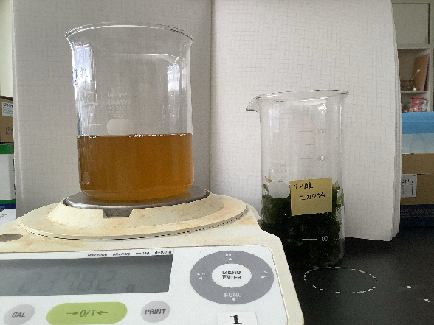
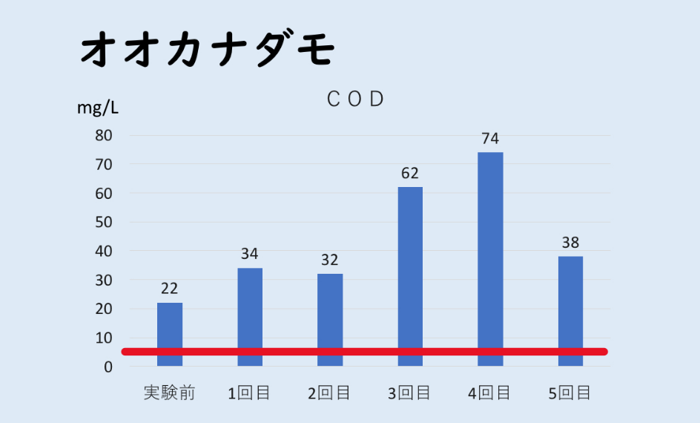
実験1② NaNO₃水溶液についての浄水実験
図3:オオカナダモを用いたNaNO₃の浄水結果
図4:マツモを用いたNaNO₃の浄水結果
図5:カボンバを用いたNaNO₃の浄水結果
NaNO₃の減少率 | 0〜1週 | 1〜2週
オオカナダモ | 88% | under
マツモ | 41% | 82%
カボンバ | 63% | 91%
 | オオカナダモ | マツモ | カボンバ
硝酸態窒素 | 減少 | 減少 | 減少 →微増
亜硝酸態窒素 | 増加 | 減少 | 減少
アンモニウム態窒素 | 増加 | 結果的に減少 | 結果的に減少
表1：NaNO₃に着目した実験1②の結果
表2：全体的な実験1②の結果
実験1③ K₃PO₄水溶液についての浄水実験
オオカナダモ、マツモどちらとも写真のような変色が起こり測定不能
実験２ CODについての浄水実験
作った水溶液にオオカナダモを入れ、実験を行なった。
3回目と4回目の数値が大きく増加した。
5回目は4回目に比べて減少したが、実験前より増加したままだった。
CODにおいては、オオカナダモによる数値の減少は見られず、むしろ増加した。 このことから、CODにおいてはオオカナダモによる浄水効果を見ることができなかった。オオカナダモだけでなく、マツモやカボンバなど他の水草を使ったり水草を組み合せたりしていきたい。
図6:オオカナダモを用いたCODの浄水結果
5．考察
NaNO₃水溶液においてはオオカナダモ、カボンバ、マツモの順で浄水効果が高かった。
しかし、浄水過程での窒素同化まで含めて考えるとマツモの方が全体として優れていると考えられる。
リン酸において、水の変色により実験が成立しなかったのは、富栄養化により、栄養成分が目に見える形で浮き出てきたためだと考えられる。
6．結論
・オオカナダモは硝酸態窒素を大きく減少させるが、その際に亜硝酸態窒素とアンモニウム態窒素を増加させる
・マツモはオオカナダモほど硝酸態窒素を減少させないが亜硝酸態窒素やアンモニウム態窒素を増加させることはない
・オオカナダモとマツモを組み合わせることにより、より効率的な浄水、緩速濾過が実現するのではないか
・リン酸、CODにおける浄水の方法は見つけることができなかった。これに関しては水草以外の方法も含め、浄水方法を発見していく必要がある
ブランク実験を行うことで、実験の結果を正確なものにする。
揃っていない実験データを揃え、さらに正確な新たな結論を導く。
7、今後の展望
8、参考文献
水問題 https://www.jica.go.jp 先行研究 「生物浄化法の緩 速ろ過処理の見直し」 http://www.shinshu-u.ac.jp/group/env-sci/Backnumber/Vol16/16-03.pdf
綺麗な水と汚い水の定義 http://www.isahaya-higata.net/isa/libr/lb971030suishitu.html

